Slide 1


บทที่ 3 พลเมืองดิจิทัล
รายวิชา เทคโนโลยี (วิทยาการคำนวณ)
ชั้นมัธยมศึกษาปีที่ 6
สถาบันส่งเสริมการสอนวิทยาศาสตร์และเทคโนโลยี

Slide 2

หัวข้อ
3.1
การเป็นพลเมืองดิจิทัล
3.2
การป้องกันตนเองและผู้อื่น
3.3
กฏหมายและมารยาทในสังคมดิจิทัล

Slide 3

วัตถุประสงค์
เมื่อเรียนจบบทนี้แล้ว นักเรียนสามารถ
อธิบายถึงลักษณะอาชีพที่เกี่ยวข้องกับเทคโนโลยีสารสนเทศและการสื่อสาร
วิเคราะห์ความเปลี่ยนแปลงของอาชีพที่จะต้องปรับตัวในอนาคต
ตระหนักถึงความสำคัญของเทคโยโลยีกับอาชีพ

Slide 4
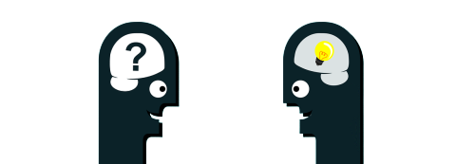
ชวนคิด
ในชีวิตประจำวันของนักเรียน
มีความเกี่ยวข้องกับเทคโนโลยีดิจิทัลอะไรบ้าง
และใช้งานเทคโนโลยีดิจิทัลนั้นอย่างไร ?

Slide 5
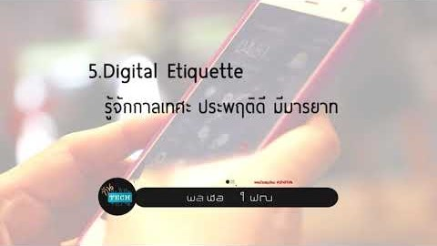
ชมวีดิทัศน์ เรื่อง ทัน Tech ตอนที่ 49 พลเมืองยุคดิจิทัล
https://youtu.be/u9ASzo-m2qo

Slide 6

ชมวีดิทัศน์ เรื่อง Digital Native - พลเมืองดิจิทัล
https://youtu.be/NbjF3Ei-WNs

Slide 7
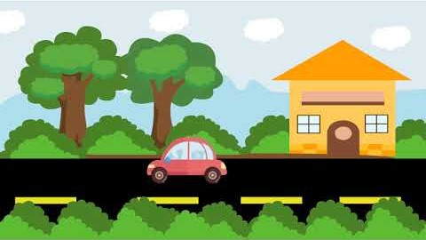
ชมวีดิทัศน์ เรื่อง พลเมืองดิจิทัล
https://youtu.be/Xi8O6dIxPzY

Slide 8

ชวนคิด
ชวนคิด
การเป็นพลเมืองดิจิทัลยุคใหม่
ควรมีคุณลักษณะอย่างไร ?

Slide 9

3.1 การเป็นพลเมืองดิจิทัล

Slide 10

SAVY
3.1 การเป็นพลเมืองดิจิทัล
มีความรู้ทางเทคโนโลยี
และการแบ่งปันความรู้
ให้ผู้อื่น
3.1.1 การรู้ดิจิทัล
SAFE
3.1.2 การมีทักษะทางการสื่อสาร
ป้องกันตนเอง
และผู้อื่น
3.1.3 การซื้อขายสินค้าออนไลน์
SOCIAL
การเคารพตนเองและผู้อื่น
ในสังคมออนไลน์

Slide 11
3.2 การป้องกันตนเองและผู้อื่น

Slide 12



01
ความเป็นส่วนตัว
02
การป้องกัน
ตนเองและผู้อื่น
สิทธิและความรับผิดชอบ
03
สุขภาพกับการใช้งานเทคโนโลยี

Slide 13

ชวนคิด
เมื่อผู้เรียนเป็นพลเมืองดิจิทัลแล้ว
ผู้เรียนอาจจะต้องประสบกับภัยจากสังคมออนไลน์อย่างไรบ้าง ?

Slide 14
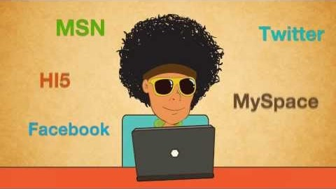
ชมวีดิทัศน์ เรื่อง เข้าสังคมออนไลน์อย่างปลอดภัยสไตล์พล่ากุ้ง
https://youtu.be/9ITCQ67274Q

Slide 15
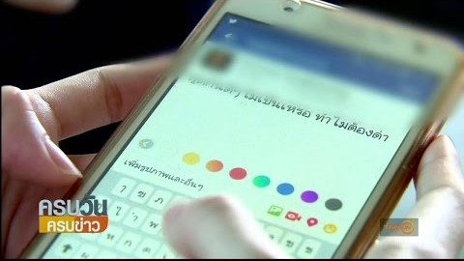
ชมวีดิทัศน์ เรื่อง "Cyberbullying" ภัยคุกคามยุคสังคมออนไลน์
https://youtu.be/ZosESE-5N48

Slide 16

ชมวีดิทัศน์ เรื่อง ภัยคุกคามเด็ก-เยาวชนจากสื่อสังคมออนไลน์
https://youtu.be/HhMfUmT3EHU

Slide 17
3.3 กฎหมายและมารยาทในสังคมดิจิทัล

Slide 18



01
การเข้าถึงและการร่วมตัดสินใจ
กฎหมายและมารยาท
ในสังคมดิจิทัล
02
เสรีภาพในการ
แสดงออก
03
กฏหมายดิจิทัล

Slide 19
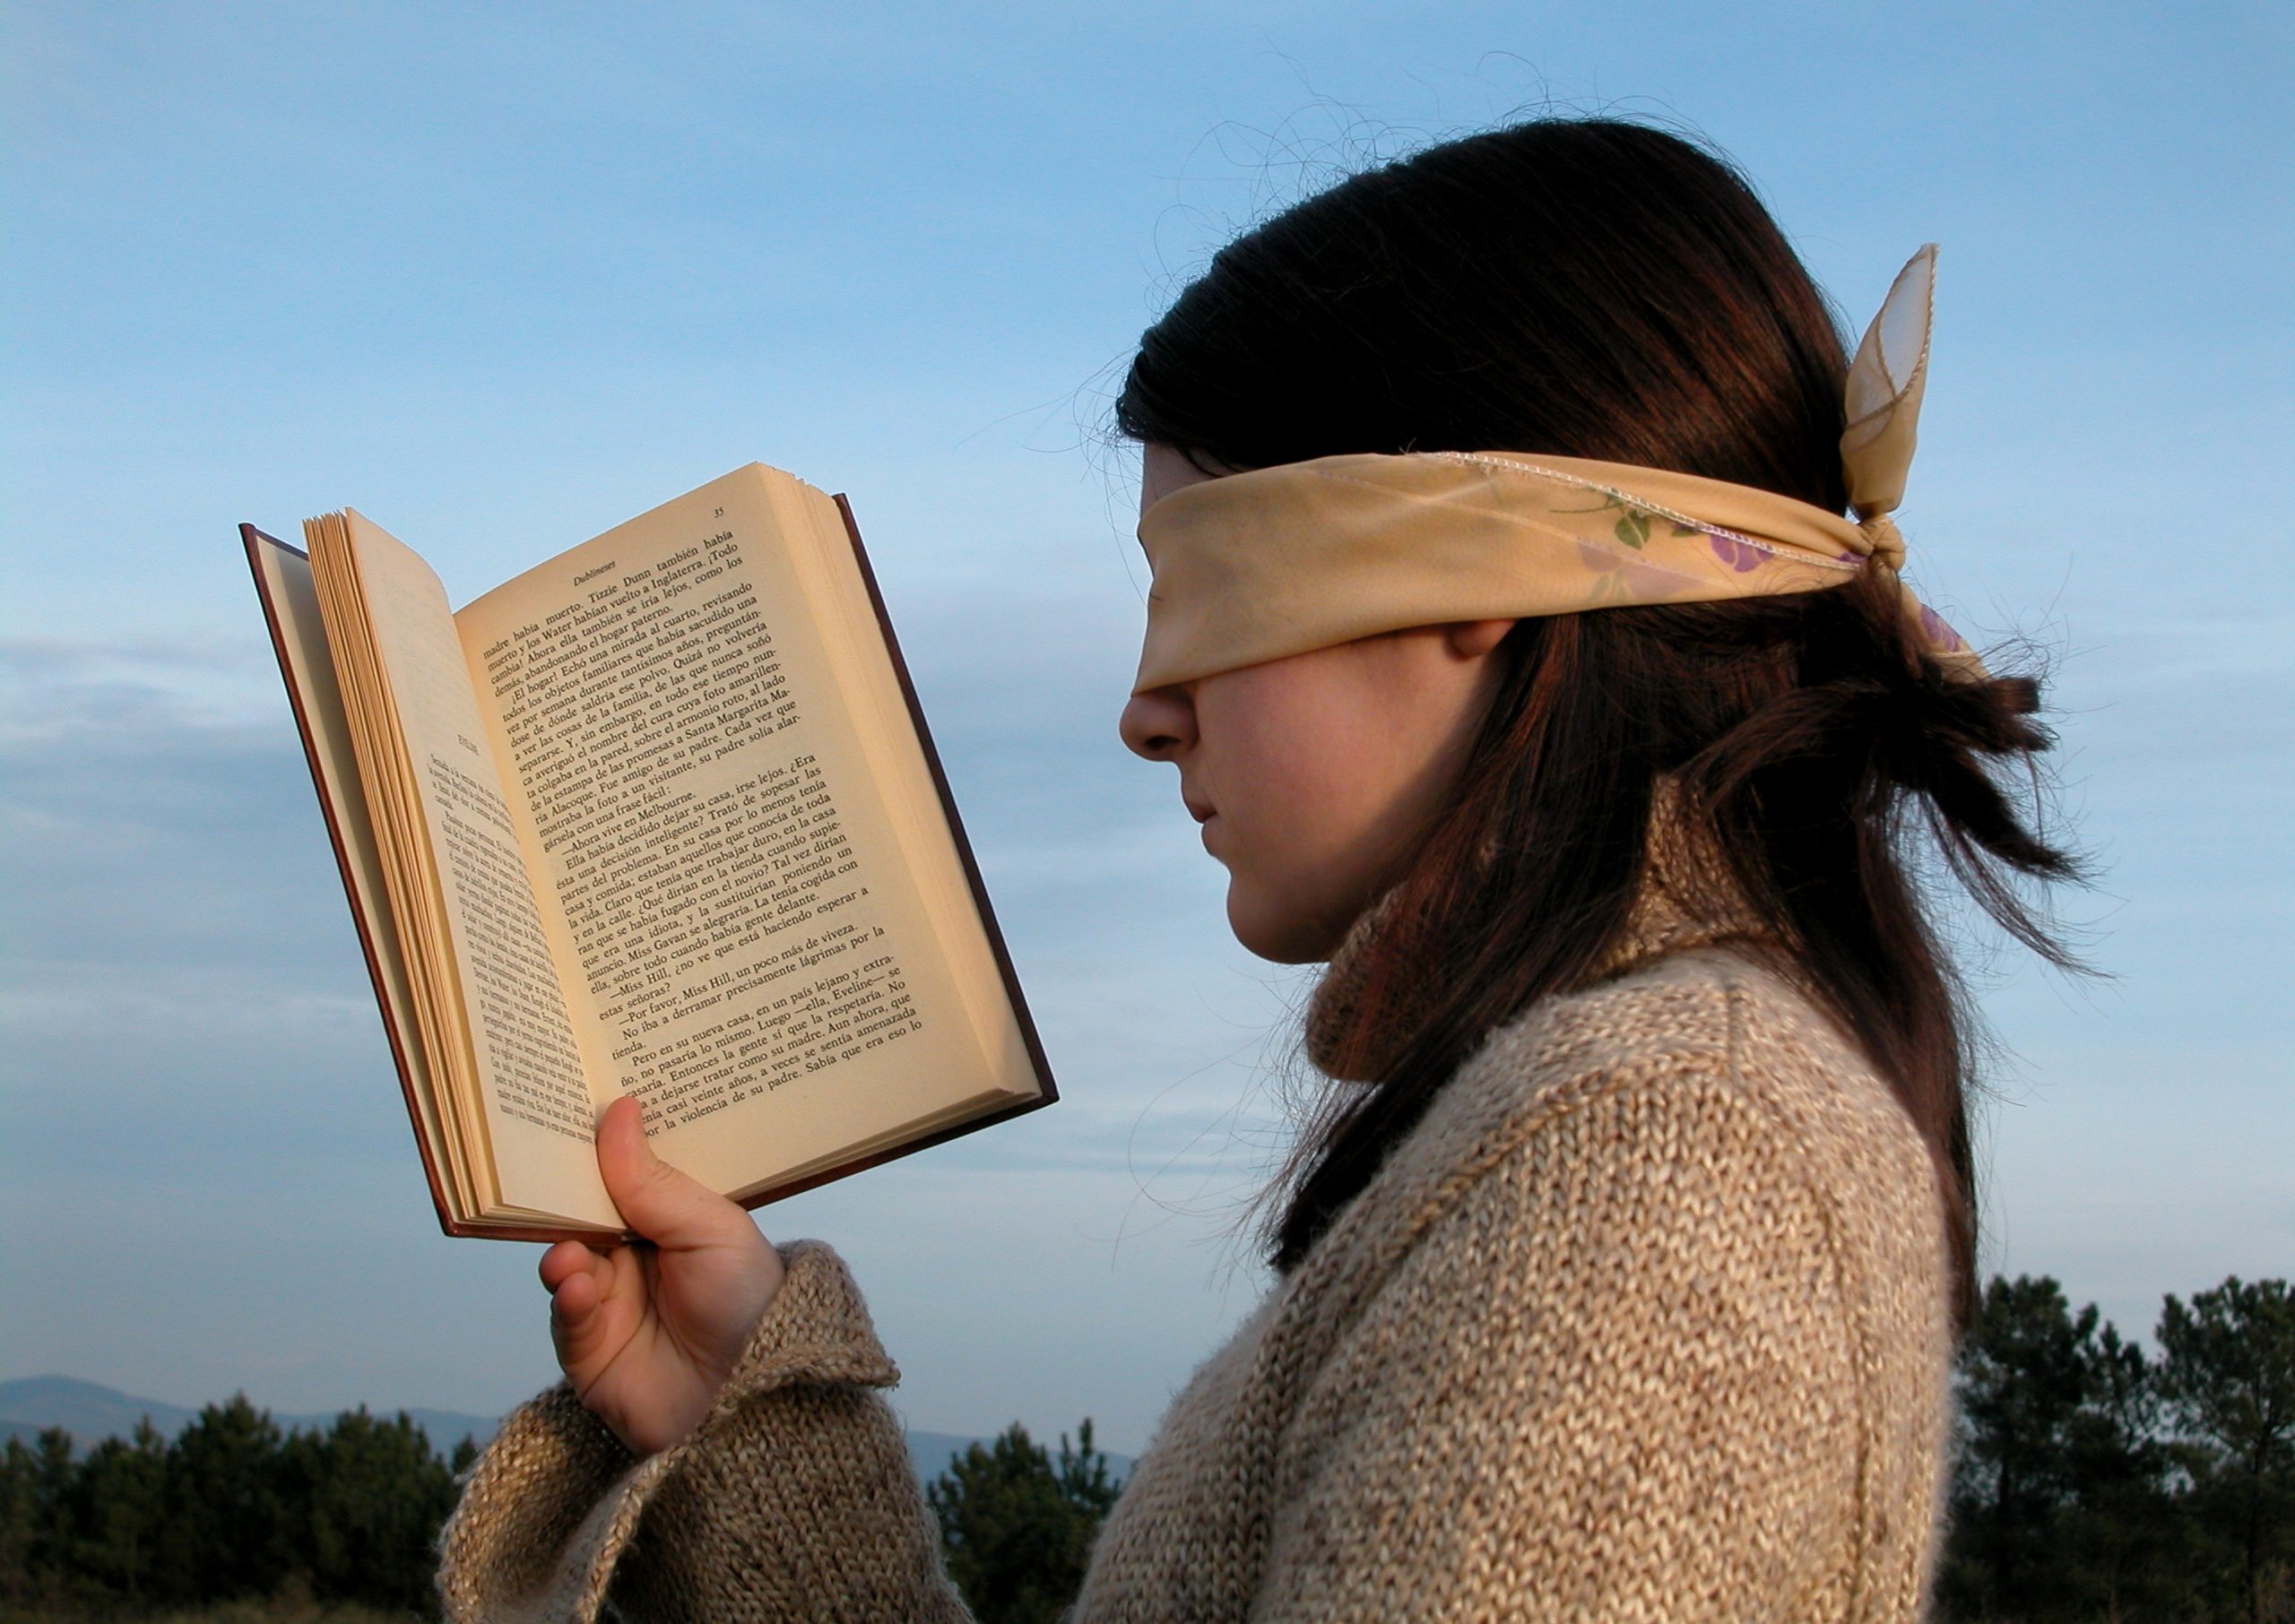
การปฏิบัติตนให้ปลอดภัยจากภัยคุกคามในสังคมออนไลน์ นอกจากจะมี IQ ความฉลาดทางเชาว์ปัญญา และ EQ ความฉลาดทางอารมณ์แล้ว ผู้เรียนจะต้องมี DQ ความฉลาดทางดิจิทัลด้วย

Slide 20

ชมวีดิทัศน์เรื่อง “DQ : ความฉลาดทางดิจิทัล”
https://youtu.be/1IwZLH82PYM

Slide 21
กิจกรรมที่ 7.1 เส้นทางการเป็นพลเมืองดิจิทัล

Slide 22

กิจกรรมที่ 7.1 เส้นทางการเป็นพลเมืองดิจิทัล
ให้นักเรียนแบ่งกลุ่ม กลุ่มละ 5 - 6 คน

Slide 23

กิจกรรมที่ 7.1 เส้นทางการเป็นพลเมืองดิจิทัล
กติกา
• ผู้เล่นจะต้องเดินทางตามเส้นทาง ไปยังจุดหมายเพื่อเป็นพลเมืองดิจิทัล
• ในแต่ละรอบผู้เล่นจะต้องผลัดกันเดิน
• ก่อนการเดินทุกครั้งผู้เล่นแต่ละคนจะต้องหยิบ “บัตรคำถาม” จากกอง
และตอบคำถามที่อยู่ภายในบัตรคำถามนั้นว่าเป็นพฤติกรรมที่เหมาะสมหรือไม่

Slide 24
กิจกรรมที่ 7.1 เส้นทางการเป็นพลเมืองดิจิทัล
กติกา
• คณะลูกขุนทั้ง 3 คน จะตัดสินคำตอบ หากคณะลูกขุนเห็นด้วยอย่างน้อย 2 ใน 3 คน
จะถือว่าผู้เล่นตอบคำถามถูกต้อง และให้ทอยลูกเต๋า เพื่อสุ่มจำนวนช่องในการเดิน
• แต่หากคณะลูกขุนไม่เห็นด้วยอย่างน้อย 2 ใน 3 จะไม่สามารถทอยลูกเต๋า
เพื่อสุ่มจำนวนช่องในการเดินของรอบนั้นๆ ได้

Slide 25

กิจกรรมที่ 7.1 เส้นทางการเป็นพลเมืองดิจิทัล
กติกา
ผู้เล่นคนใดเดินทางถึงจุดหมายเป็นคนแรก
จะถือว่าเป็นผู้ชนะ

Slide 26
กิจกรรมที่ 8.1 จริยธรรมและกฎหมายคอมพิวเตอร์ใกล้ตัว

Slide 27

กิจกรรมที่ 8.1 จริยธรรมและกฎหมายคอมพิวเตอร์ใกล้ตัว
ให้นักเรียนศึกษากฎหมายการกระทำผิดเกี่ยวกับคอมพิวเตอร์และวิเคราะห์ฐานความผิดลงในตาราง
2. พิจารณาสถานการณ์ และตอบคำถาม
3. พิจารณาประเด็นต่าง ๆ แล้วตอบคำถาม

